Slide 1
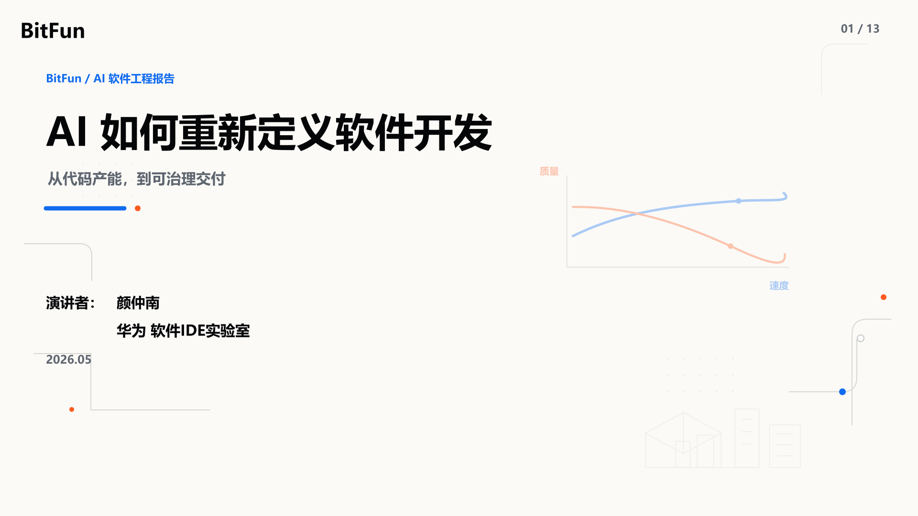
Notes:
第 1 页：AI 如何重新定义软件开发 建议时长：约 0.5 分钟 讲述目标：建立主旨：AI 放大的不是单纯代码量，而是对工程治理系统的要求。 可选提问：当代码生成不再是瓶颈，软件工程真正需要同步升级的是什么？ 讲稿：各位好，今天分享的主题是《AI 如何重新定义软件开发》。先把基调说清楚：AI 一定是软件工程的未来方向，而且长期看对研发效率和工程质量都会是正收益。今天不想把讨论停在某个工具有多会写代码，而是看这份正收益如何稳定落到团队交付里。首页右侧这张图的横轴是速度，纵轴是质量，它想表达的是：当 AI 把局部开发速度快速推高，如果上下文、测试、评审和边界没有同步升级，质量会先出现波动；如果有工程控制面支撑，速度提升就更容易转化为可信交付。换句话说，生成能力已经是确定趋势，下一步需要升级的是软件工程里的上下文、证据、门禁和责任系统。 转场：先看今天的主线，把后面 15 分钟的判断链路铺开。

Slide 2
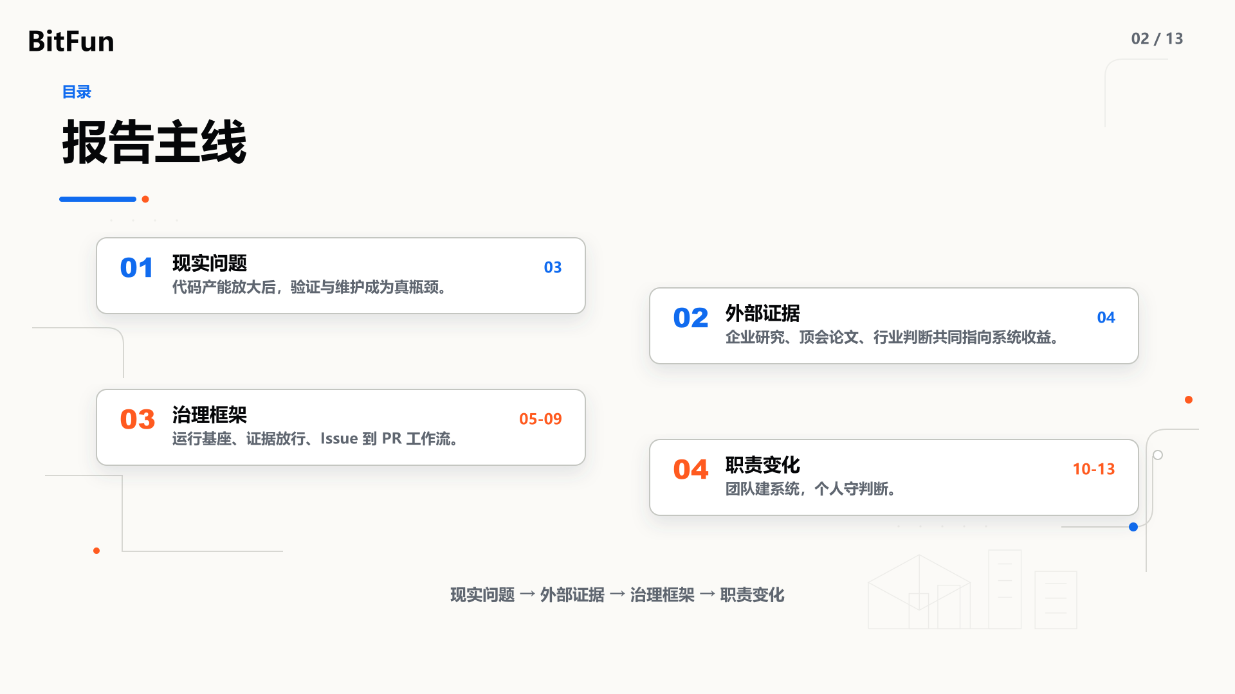
Notes:
第 2 页：报告主线 建议时长：约 0.7 分钟 讲述目标：用一条链路组织全篇：问题、证据、框架、职责变化。 可选提问：AI 研发的收益，到底应该从代码量、交付速度，还是风险可控性来判断？ 讲稿：今天按一条比较直的主线讲。第一步看现实问题：AI 已经把代码产能打开了，下一步是让验证、评审、维护和责任一起升级，承接这份生产力。第二步看外部证据：DORA、METR、Harness 等研究都在提示，AI 收益取决于组织系统，而不是单点工具。第三步给出落地框架：任务入口、隔离执行、证据包、独立评审、阶段门禁和复盘回注，这些不是给 AI 降速，而是让 AI 的速度稳定变成净交付。第四步回到职责变化：团队要建设可治理的交付系统，个人要把判断建立在事实、风险和证据上。 转场：先从代码产能被放大的现实问题进入，看看团队怎样把这份生产力接成稳定收益。

Slide 3
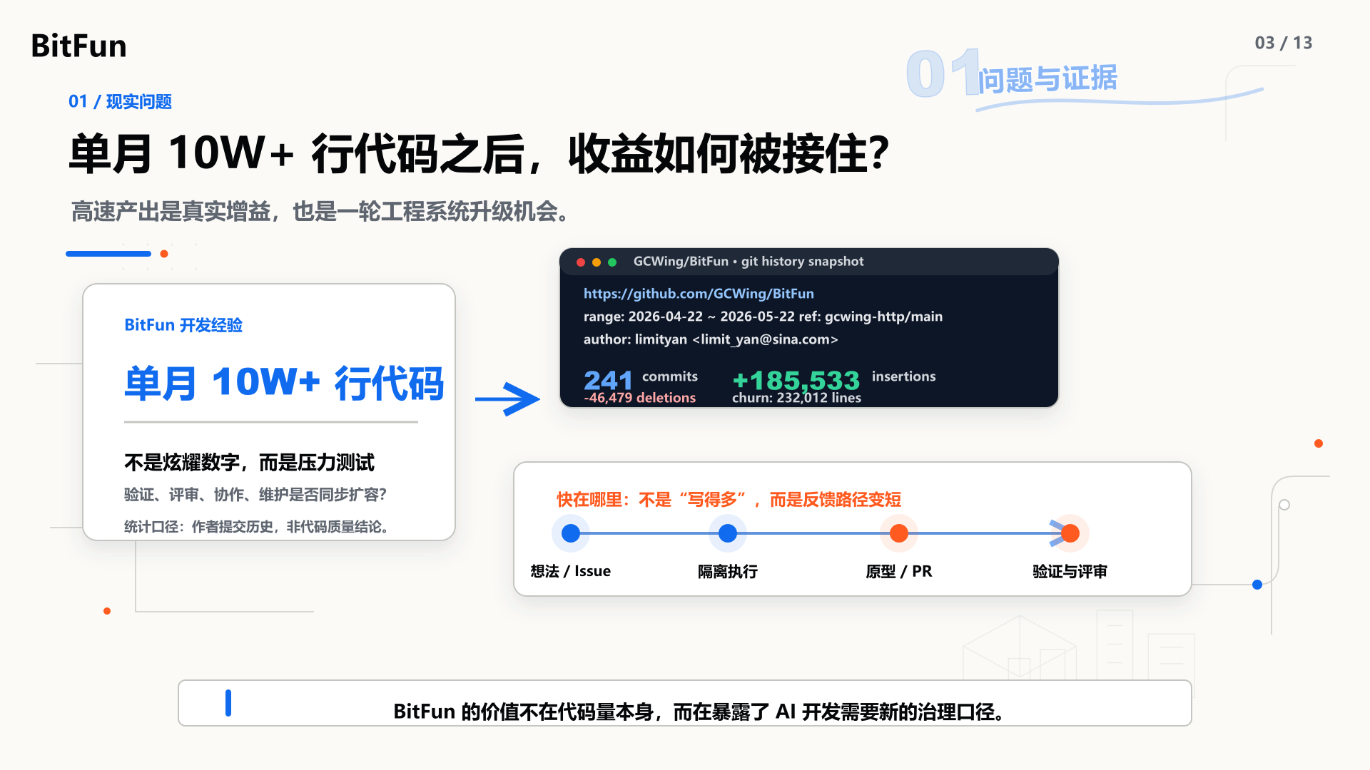
Notes:
第 3 页：单月 10W+ 行代码之后，收益如何被接住？ 建议时长：约 1.2 分钟 讲述目标：用 BitFun 统计把问题落到真实场景：AI 已经带来产能跃迁，工程系统要把产能转成可持续交付。 可选提问：如果一个项目单月写出 10W+ 行代码，团队怎样把这份产能变成长期收益？ 讲稿：先看一个具体数字。在 GCWing/BitFun 仓库里，以 2026 年 4 月 22 日到 5 月 22 日为窗口，作者 limityan 在 main 分支上有 241 个提交，新增 185,533 行，删除 46,479 行。这个数字首先说明一件事：AI 对软件开发的产能提升是真实的，它能让想法更快变成原型，也能让个人承担过去需要多人探索的工作。接下来更值得讨论的是，团队如何把这份产能接住，让它变成稳定的产品能力。代码更快进入仓库以后，测试覆盖、review 节奏、回滚路径和长期维护都要同步进化。BitFun 这个案例不是在否定速度，而是在说明 AI 放大的是整个工程链路。真正的问题从“能不能更快写出来”，升级为“怎样让更快写出来的东西更快、更稳地进入可信交付”。 转场：单个项目的现象还不够，需要看看外部研究是否也指向“收益来自系统化承接”。

Slide 4
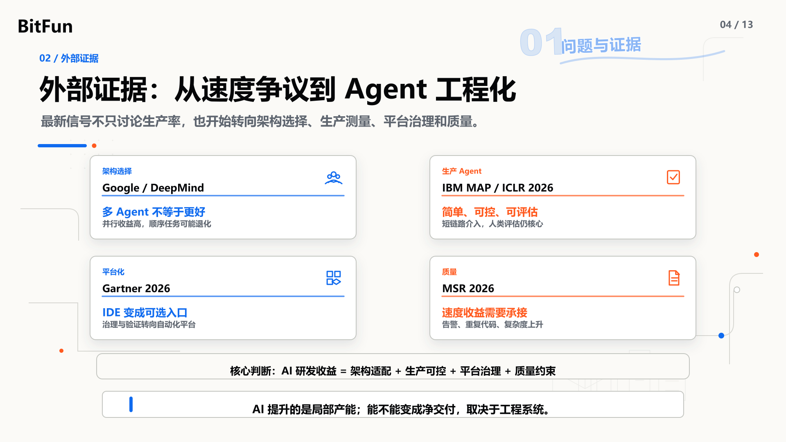
Notes:
第 4 页：外部证据：从速度争议到 Agent 工程化 建议时长：约 1.3 分钟 讲述目标：用企业研究、顶会论文和行业判断压实判断：AI 研发收益要从工具采用转向可测量、可验证、可治理的工程系统。 可选提问：为什么开发者感觉更快，团队整体交付却未必同等变快？ 讲稿：外部信号现在已经不只停留在“AI 到底快不快”，而是在讨论怎样把 AI 变成稳定的工程能力。Google Research 和 DeepMind 的 agent scaling 研究说明，多 Agent 不是越多越好，是否有效取决于任务是否可并行、工具密度和协调方式。IBM Research 在 ICLR 2026 的 MAP 研究观察生产 Agent，发现很多真实部署采用简单、可控、短链路的方式，这说明生产化不是倒退，而是让 Agent 更容易进入真实流程。Gartner 2026 对企业 coding agent 市场的判断也很关键：IDE 正在从唯一入口变成可选入口，治理、验证、控制会更多转向自动化平台。再看软件工程研究，MSR 2026 的 Cursor/Agent 研究提醒我们，速度收益需要质量机制承接。把这些合起来看，AI 研发的先进方向不是只追求更多自动化，而是系统化：根据任务选择架构，把生产过程做短、做稳，把治理和验证平台化，让速度收益稳定沉淀为工程收益。 转场：这些外部信号共同指向一个问题：如果收益来自系统，那这个系统到底由什么构成。

Slide 5
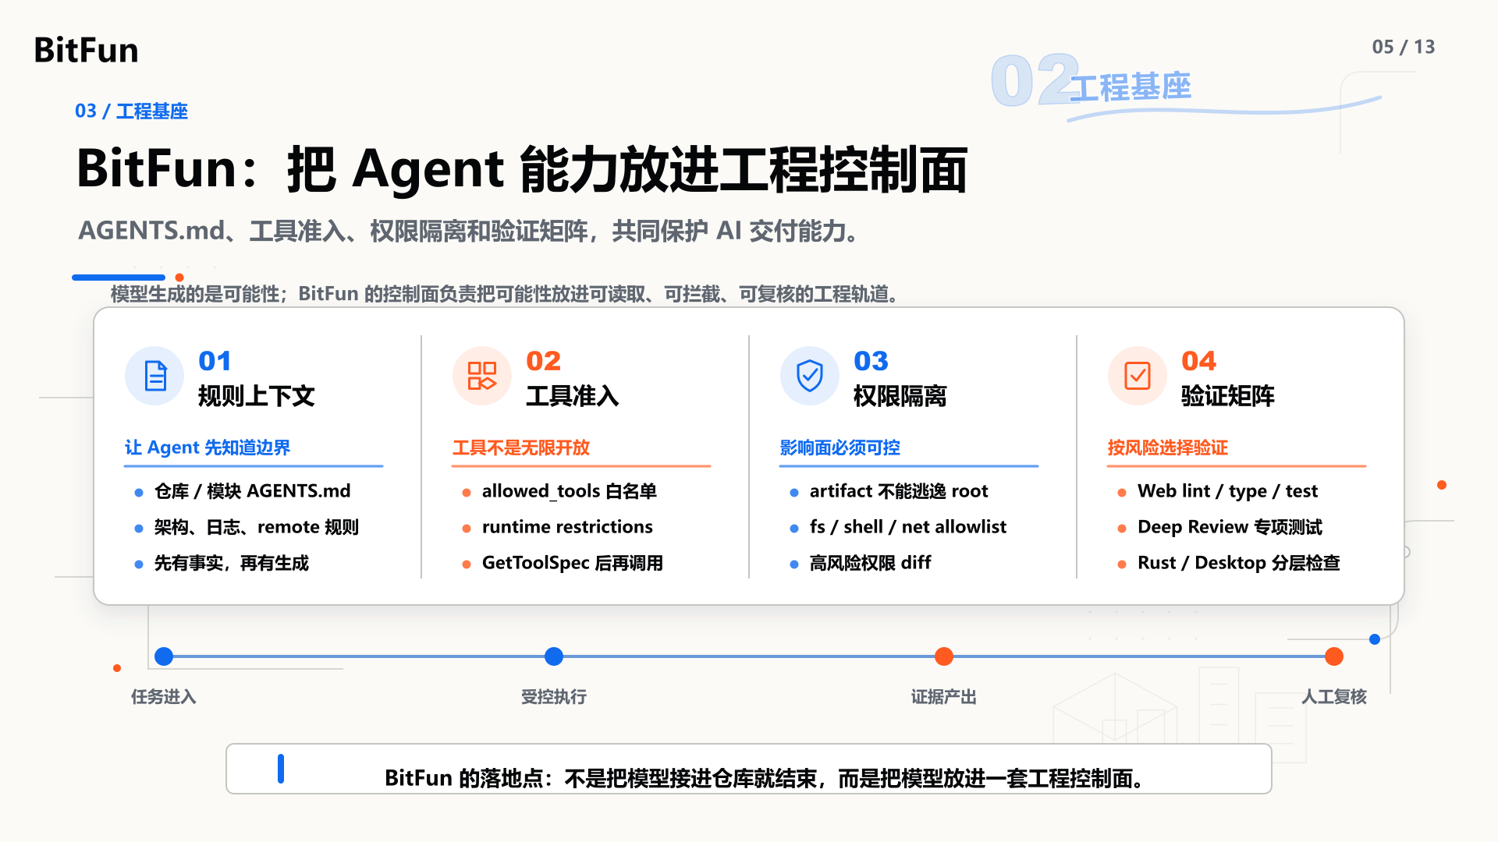
Notes:
第 5 页：BitFun：把 Agent 能力放进工程控制面 建议时长：约 1.3 分钟 讲述目标：用 BitFun 本地工程机制说明运行基座不是概念，而是规则、工具、权限和验证的组合。 可选提问：同样的模型，为什么放进不同工程系统里，可靠性会差很多？ 讲稿：把这个观点落回 BitFun，会看到它不是一句抽象的“用好上下文”，而是在给 AI 能力搭更大的舞台。第一层是规则上下文，仓库级和模块级 AGENTS.md、架构文档、日志规范、remote compatibility 规则，会先告诉 Agent 什么能改、什么边界需要确认。第二层是工具准入，工具执行链里有 allowed_tools、runtime tool restrictions，折叠工具还要求先读取 GetToolSpec，让模型能在更清楚的约束里行动。第三层是路径和权限隔离，runtime artifact 不能逃逸 root，MiniApp 的 fs、shell、net 走 allowlist，权限变更还会标出高风险 diff。第四层是验证矩阵，前端、Deep Review、共享 Rust、桌面集成分别有最小验证路径。这样看，BitFun 的工程控制面不是限制 AI，而是让 AI 的能力可以被团队更放心地复用和放大。 转场：有了这个控制面，再看 Agent 执行，就能理解为什么过程可以探索，但结果必须用证据放行。

Slide 6
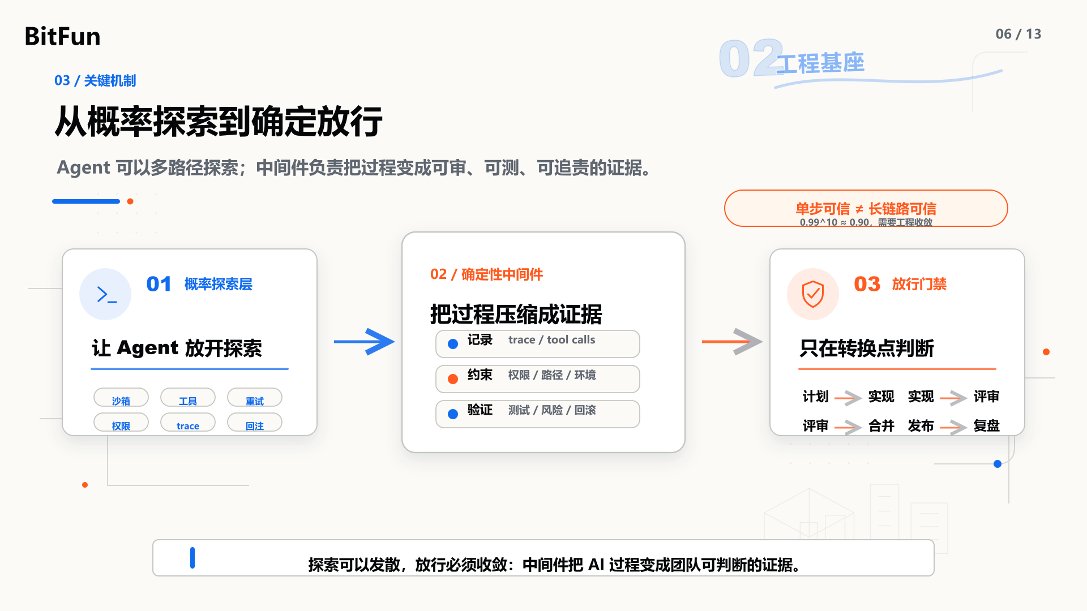
Notes:
第 6 页：从概率探索到确定放行 建议时长：约 1.3 分钟 讲述目标：讲清楚概率过程与确定性中间件的分工：探索可以发散，放行必须收敛到证据和门禁。 可选提问：如果 Agent 的每一步都可能波动，团队靠什么把最终交付变得可判断？ 讲稿：第 6 页要讲清楚一个分工：Agent 的执行过程可以是概率探索，但团队放行不能是概率判断。单步 99% 看起来很高，十步串起来大约只剩 0.90；这不是在否定 AI，而是在说明长链路需要工程中间件来收敛。左侧是概率探索层，Agent 可以在沙箱里尝试实现、调用工具、失败回注、重跑测试，这一层的价值是让探索足够快。中间是确定性中间件，它不负责替 Agent 思考，而是记录 trace、约束权限、归一 diff、收集测试、标注风险、生成证据包，把不稳定过程压缩成可判断对象。右侧才是放行门禁，只在计划到实现、实现到评审、评审到合并、发布到复盘这些转换点做判断。人的重点不是盯住每一步 prompt，而是判断证据是否足够、风险是否可接受、责任是否清楚。这样 AI 的探索空间被放大，团队的交付确定性也能被托住。 转场：把这个机制落到团队流程里，就会形成一条可治理工作流。

Slide 7
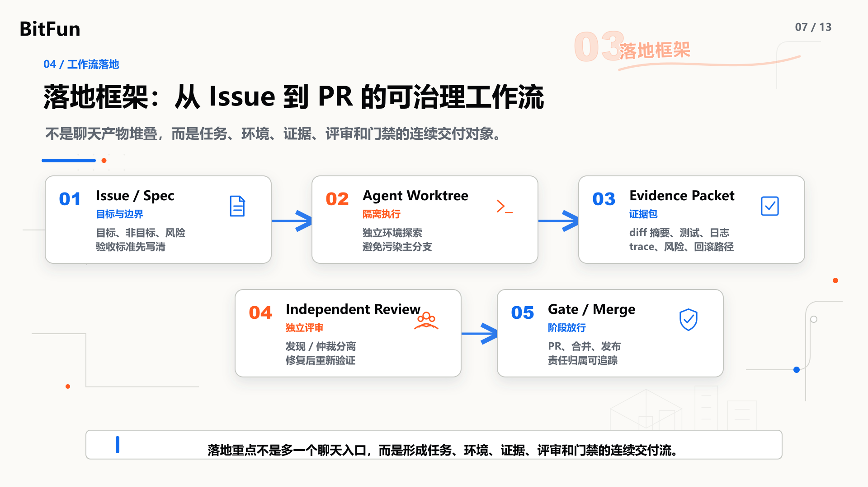
Notes:
第 7 页：落地框架：从 Issue 到 PR 的可治理工作流 建议时长：约 1.3 分钟 讲述目标：给出一条可执行工作流：任务入口、隔离执行、证据包、独立评审、阶段放行。 可选提问：如果多个 Agent 同时参与，团队靠什么判断一个变更可以继续前进？ 讲稿：把前面的原则落到团队工作流，可以拆成五个稳定环节。第一，任务从 Issue 或 Spec 进入，先明确目标、非目标、验收标准和风险边界。第二，Agent 在隔离工作区执行，探索可以充分展开，同时主线始终保持稳定。第三，执行结束生成证据包，包括 diff 摘要、测试结果、日志、trace、未决风险和回滚路径。第四，评审要角色分离，发现问题、仲裁问题、修复问题和验证修复，不要全部压在同一个角色身上。第五，阶段门禁决定能否进入 PR、合并或发布。这个顺序的价值，是让 AI 的探索、人的判断和系统的验证各自站在合适位置。它不是为了降低自动化程度，而是把 AI 的高速执行压缩成团队能读、能审、能继续复用的交付对象。 转场：这个流程里最关键的交付对象，就是证据包。

Slide 8
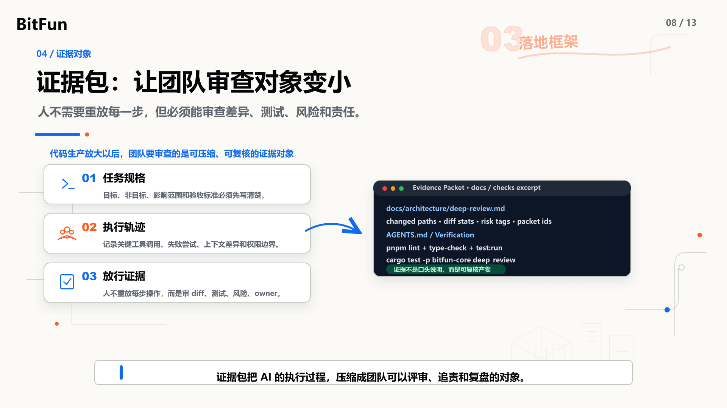
Notes:
第 8 页：证据包：让团队审查对象变小 建议时长：约 1.2 分钟 讲述目标：把协作对象从代码扩展到任务、Agent、工具执行、证据包和责任链。 可选提问：一个 AI 生成的 PR，至少应该带上哪些证据才值得评审？ 讲稿：证据包的目的，是把团队要审查的对象变小。过去一个 PR 常常只看 diff 和测试是否通过，但 AI 参与后，reviewer 还需要知道任务目标是什么、Agent 改过哪些路径、为什么这样改、有哪些尝试、风险状态如何、出了问题如何回滚。左侧三个动作可以作为最小要求：任务委派要写清目标、边界和验收标准；执行轨迹要记录关键工具调用、失败尝试、上下文差异和权限边界；放行证据要让人审差异、测试、风险、owner 和回滚路径。右侧的 Evidence Packet 应该成为 PR 的一部分。更理想的状态是，证据包可以由平台自动生成一部分，再由人补充判断和例外说明。证据包不是怀疑 AI，而是降低协作成本，让 reviewer 不用猜测 Agent 的意图，可以围绕事实做判断。 转场：证据包解决可审查性，下一步还要解决优先级：哪些变更该快，哪些必须慢。

Slide 9
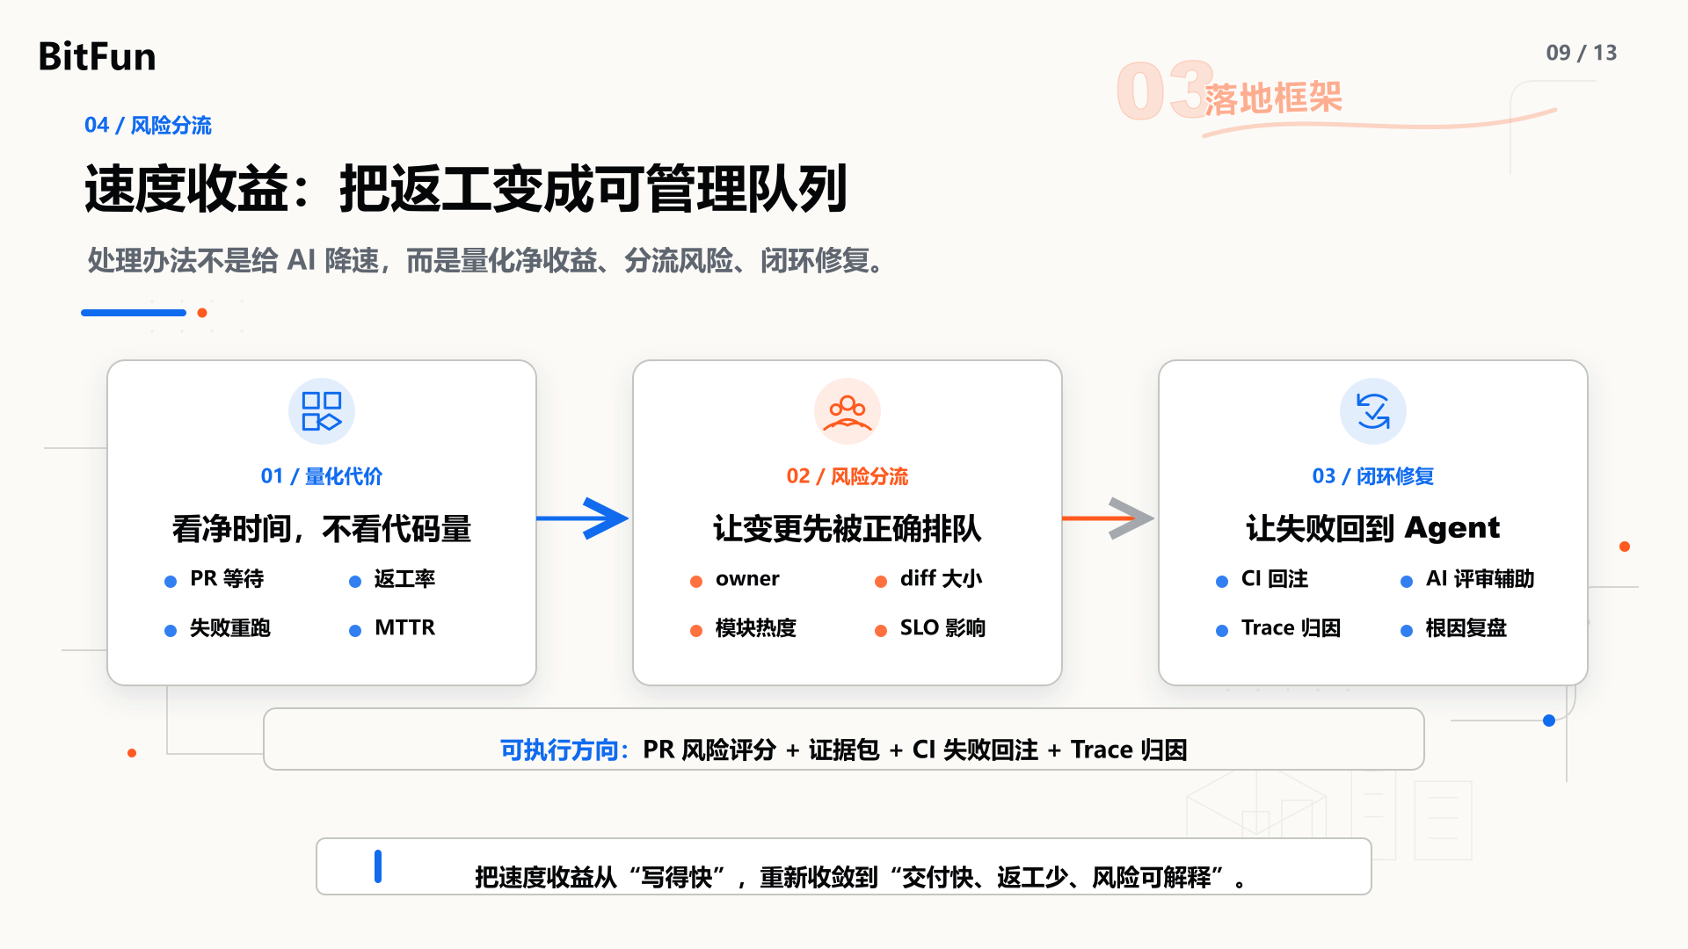
Notes:
第 9 页：速度收益：把返工变成可管理队列 建议时长：约 1.2 分钟 讲述目标：给出三个落地动作：量化净时间、按风险分流、让失败回到 Agent 与 CI 闭环，从而放大 AI 正收益。 可选提问：当 AI 让代码进入仓库的速度变快，团队怎样避免 review、返工和集成变成新瓶颈？ 讲稿：当写代码变快以后，团队要做的不是给 AI 降速，而是让速度收益真正变成净收益。新的瓶颈可能会出现在 review 队列、返工循环、CI 稳定性、跨团队集成和线上恢复，但这些都可以被工程化管理。第一步是量化净时间而不是只看代码量：从需求到可验证结果用了多久，PR 等待多久，返工率是多少，失败重跑多少次，MTTR 有没有改善。第二步是风险分流，不是所有 AI 变更都走同一条线，而是按 owner、diff 大小、模块热度和 SLO 影响打标；低风险更自动，高风险拿到更多证据。第三步是闭环修复，让 CI 失败、trace 归因、根因复盘回到 Agent 和工程系统。这样做的目标是释放速度，而不是压制速度：让 AI 产出的每一次失败都能改进下一轮，让团队净交付越来越快。 转场：速度收益被稳定承接之后，质量治理就能从负担变成放大器。

Slide 10
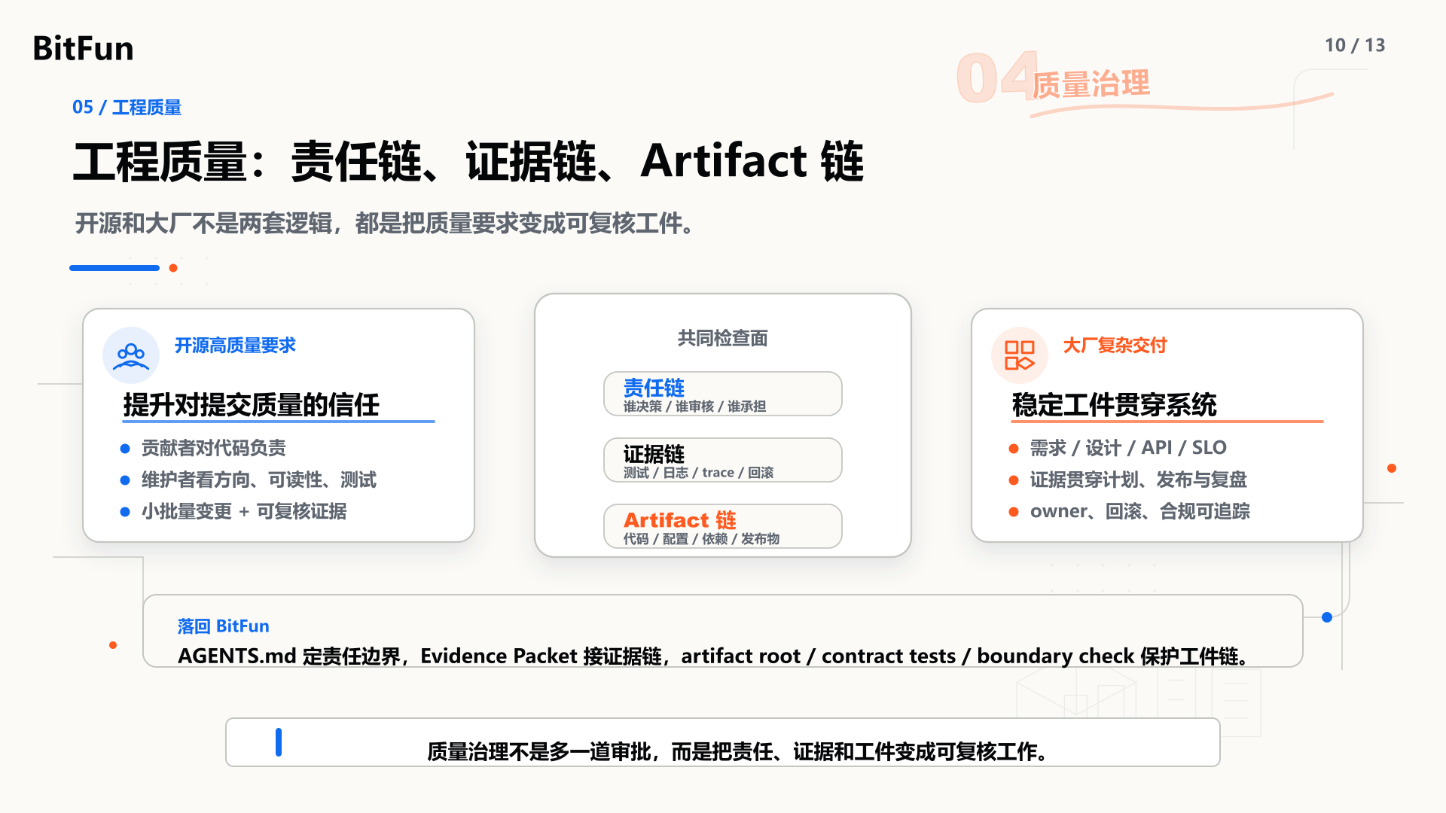
Notes:
第 10 页：工程质量：责任链、证据链、Artifact 链 建议时长：约 1.3 分钟 讲述目标：区分开源与大厂质量要求，但落到共同检查面：责任链、证据链、Artifact 链，并连接 BitFun 的工程保护机制。 可选提问：AI 让提交变多以后，维护者、平台团队和业务团队到底该看什么？ 讲稿：第 10 页不再讲抽象曲线，而是把质量治理落到两个真实场景。开源项目的核心，是提升维护者对提交质量的信任：贡献者要对代码负责，维护者要看方向、可读性、测试和小批量变更，AI-assisted PR 更需要带上可复核证据。大厂复杂交付的核心，是稳定工件贯穿系统：一个变更会牵涉需求、设计、API、SLO、owner、发布、回滚、合规和线上追踪。两边看起来不同，但共同检查面是一致的。责任链回答谁决策、谁审核、谁承担后果；证据链回答测试、日志、trace、风险和回滚是否完整；Artifact 链回答代码、配置、依赖、发布物和运行数据如何互相追踪。落回 BitFun，AGENTS.md 是责任边界，Evidence Packet 是证据链，artifact root、权限 allowlist、contract tests 和 boundary check 是 Artifact 链。这样质量治理不是多一道审批，而是让 AI 产出的变更更容易被信任、复核和长期维护。 转场：这些链路再往前走，就会变成 DFX、TDD 和 Code Review 的可执行工程协议。

Slide 11
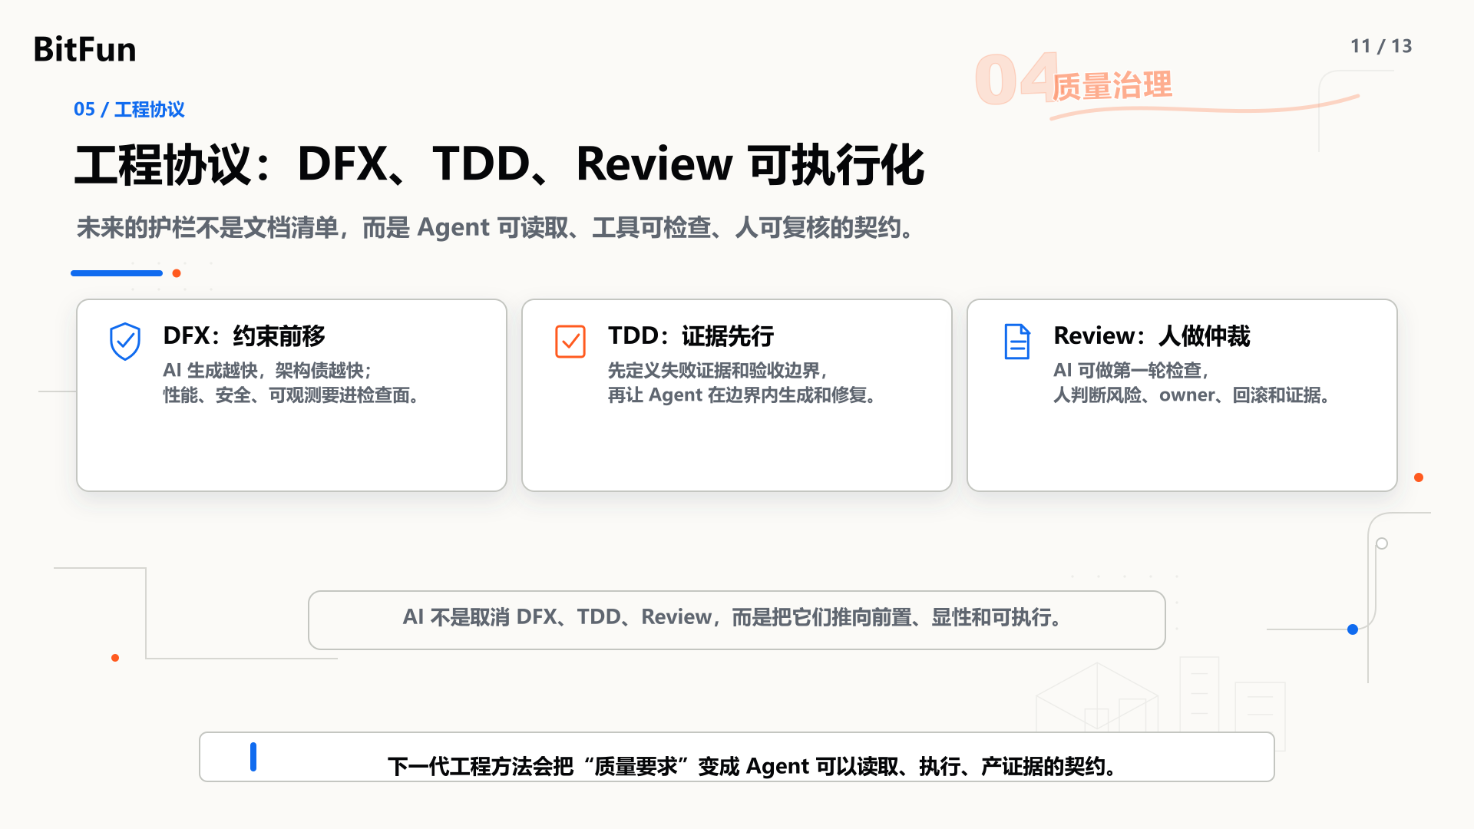
Notes:
第 11 页：工程协议：DFX、TDD、Review 可执行化 建议时长：约 1.2 分钟 讲述目标：把 DFX、TDD、Code Review 从人的习惯升级为可执行工程协议。 可选提问：哪些质量要求应该从文档和经验，变成工具可以检查的规则？ 讲稿：质量治理再往下落地，就是把 DFX、TDD 和 Code Review 从人的习惯，转成 Agent 可读取、工具可检查、人可复核的工程协议。AI 对 DFX 的影响，是让性能、安全、可观测、可维护这些要求更早进入生成和评审过程，让质量要求前置到产出发生之前。AI 对 TDD 的影响，是测试不再只是开发者写完以后补用例，而是先定义失败证据、验收边界和回归口径，再让 Agent 在边界内生成和修复。AI 对 Review 的影响，是第一轮检查可以更自动化，人可以从代码风格检查转向风险、依赖、owner、回滚和证据完整性的仲裁。这里的关键是把规则拆细，拆成工具能检查、Agent 能理解、人能判断的约束。好的工程协议不是让人少负责，而是让人可以把责任建立在更可靠的证据上，也让 AI 交付越来越稳定。 转场：最后回到开发者：人在这个系统里到底负责什么。

Slide 12
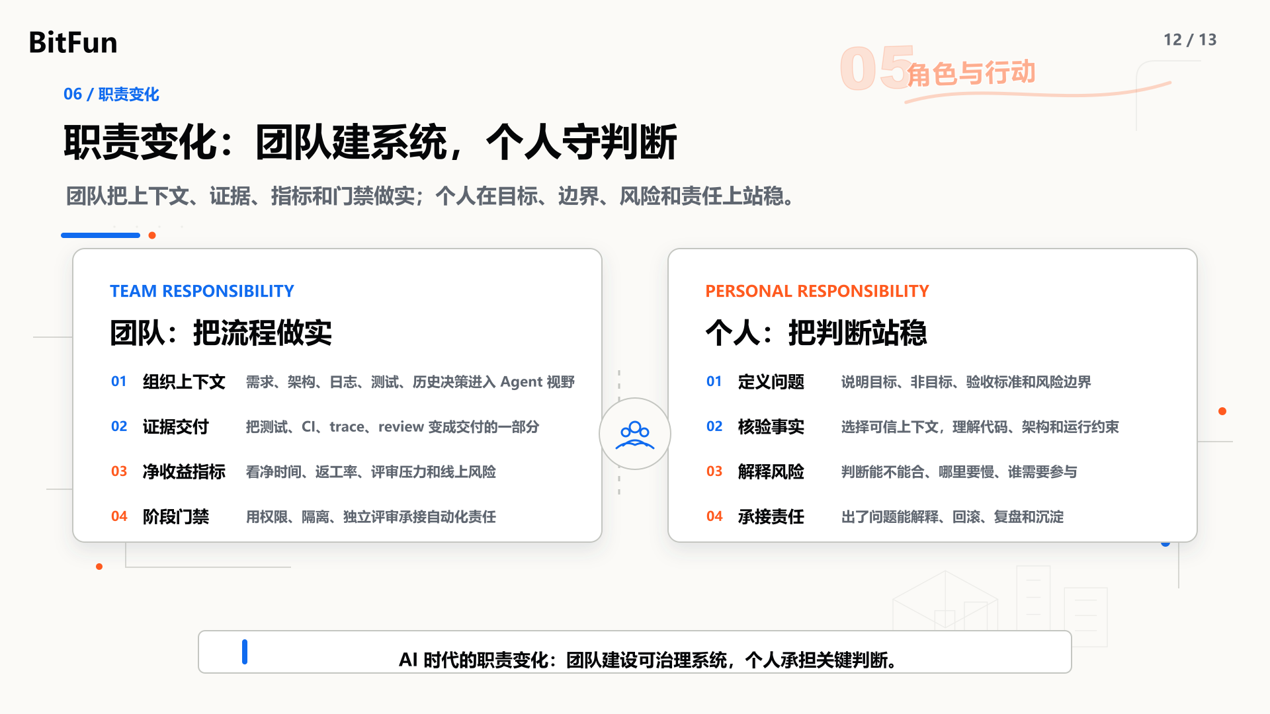
Notes:
第 12 页：职责变化：团队建系统，个人守判断 建议时长：约 1.6 分钟 讲述目标：合并团队职责和个人职责：团队负责可治理交付系统，个人负责问题定义、事实核验、风险解释和责任承接。 可选提问：AI 参与每个阶段后，哪些能力应该由团队系统承接，哪些判断必须由人站出来承担？ 讲稿：最后把前面的内容合成职责变化。团队层面，AI 会把团队推向更高阶的协作方式：不仅追求自动化，还要建设可治理交付系统。第一，要把需求、架构、日志、测试和历史决策组织成 Agent 可以使用的上下文。第二，要把测试、CI、trace、review 和风险说明变成证据包，而不是写完代码后的附属品。第三，要建立净收益指标，看净时间、返工率、评审压力和线上风险，而不是只看代码量。第四，要用权限、隔离执行、独立评审和阶段门禁守住责任边界。个人层面，变化不是远离代码，而是把判断位置前移和上移。开发者要会定义问题，说明非目标和风险边界；要会核验事实，知道哪些上下文可信；要会解释风险，判断什么可以自动推进、什么需要补充证据；也要能承担最终责任，出了问题能复盘和沉淀。对新人来说，AI 会降低进入门槛，也会提高成长上限：先学会读懂系统、读懂证据、读懂运行约束，再让 AI 帮你把实现速度放大。团队把流程做实，个人把判断站稳，这两件事合起来，才是 AI 时代的软件工程升级。 转场：最后用三条结论收束。

Slide 13
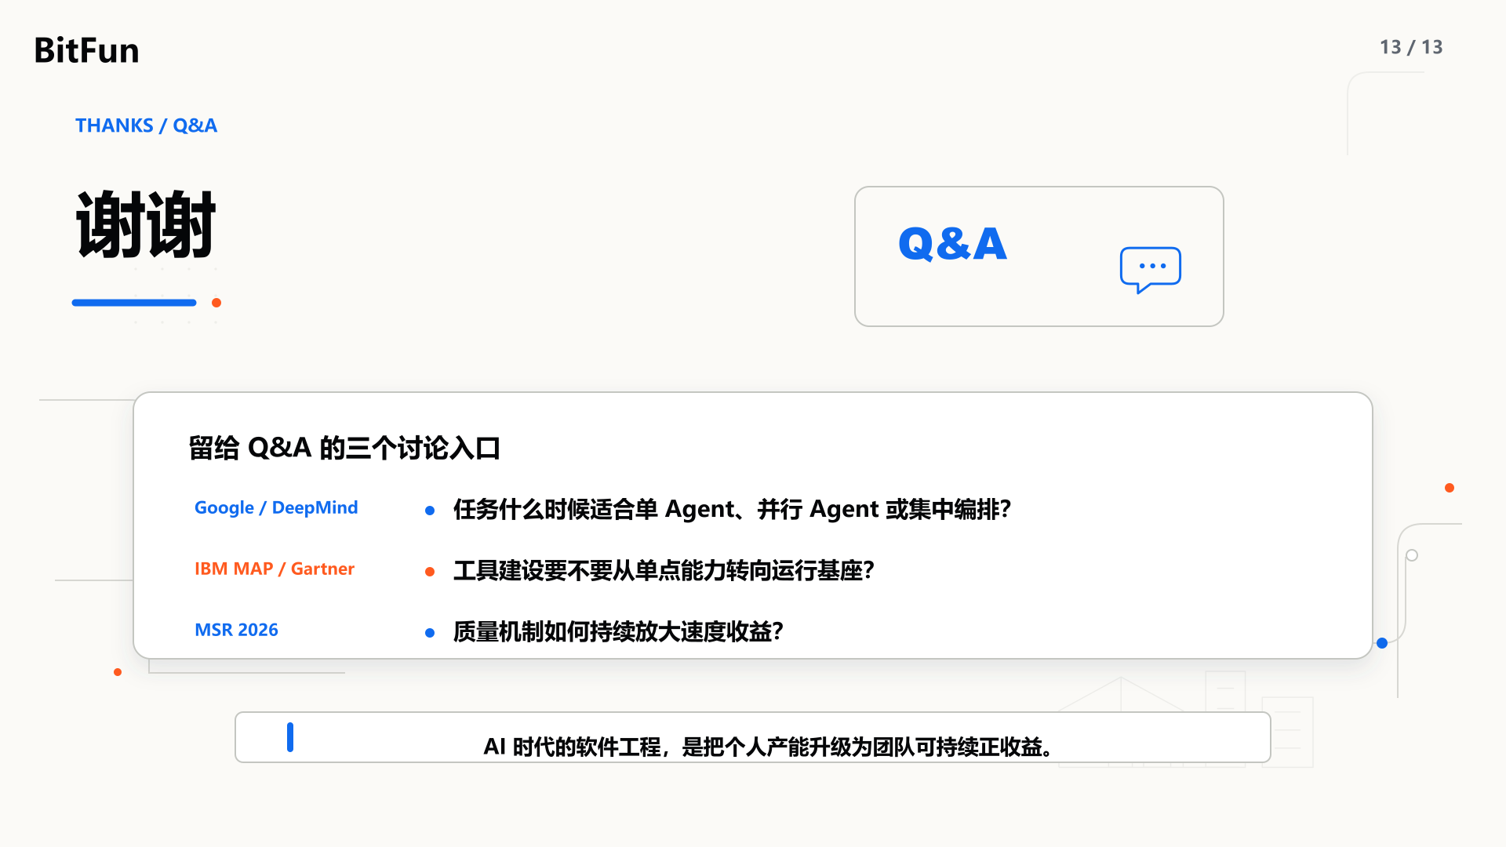
Notes:
第 13 页：谢谢 建议时长：约 0.8 分钟（收束 + Q&A 入口） 讲述目标：用三条外部研究引出的讨论问题收束，给 Q&A 留入口。 可选提问：如果 AI 已经进入日常开发，团队最应该先讨论收益、治理，还是人的判断位置？ 讲稿：最后我不把结论收成标准答案，而是留三个讨论入口。第一，Google 和 DeepMind 的 agent scaling 研究说明多 Agent 要按任务结构设计，那么我们在团队里该如何判断任务适合单 Agent、并行 Agent 还是集中编排。第二，IBM MAP 和 Gartner 的信号都指向生产化：真实企业更关心短链路、可控、人类评估、治理和验证平台，那么我们的工具建设如何从单点能力走向运行基座。第三，MSR 2026 提醒我们，速度提升需要质量机制承接，那么团队要如何把质量、返工率和维护收益纳入 AI 研发的收益计算。用一句话收束：AI 一定会持续重新定义软件开发，它带来的不是一次工具替换，而是一轮工程系统升级。周边工程能力、团队沟通方式和个人技能跟上以后，这份正收益会被持续放大。 转场：进入 Q&A。

